Slide 1
経理・財務社員育成に関する稟議書
〜低コストで効率的な経理・財務部門を構築するために〜
（テレワーク体制に完全対応）
会計花子
総務部育成課

Slide 2
はじめに
我が社は、1990年の創立以来、急激な発展を遂げてきました。リーマンショック後のコストダウンニーズに乗り、低コスト高効率なシステム需要の高まりで業績を伸ばしてきました。しかしここにきて、売上高は頭打ちになり利益も減少傾向です。これまでは右肩上がりの予算を達成してきたため、経理・財務部門の人材育成には力点を置いてきませんでした。事業や利益の見える化を図りこれからの成長を支えるためには、今、攻めの経理・財務部門を早急に整備することが重要と考えています。

Slide 3
提案内容
目的と対象者
現状認識と課題
目指すべき成果
Goal & Target
As is & Problems
Objects
実施内容と進め方
実施後のフォロー
スケジュールと予算
What to do
Follow ups
Timeline & Budget

Slide 4
Ⅰ.目的と対象者
＜経理・財務の高度なスキルを身につけた人材を育成する＞
グローバル化が急速に進む昨今、経理・財務部門を担う我々の仕事も大きなビジネス環境の変化に直面しています。当社も海外売上高比率が30％を超えるまでになり、IFRSや各国の内部統制など新しい取り組みへの目配りも欠かせなくなっています。ゆえに、当社の「経営支援」を担う経理・財務部門スタッフは、より幅広い会計知識を含む高度な専門性を身につけたジェネラリストになることを求められています。
「FASS検定」Cランク取得が最低目標。マネジャー候補は、Aランクを。
経理・財務部門に配属された新人から課長クラスまでを対象にします。部長候補の人材には、Aランク取得を期待して、研鑽に励みます。
受験対象者数： 35 名

Slide 5



Ⅱ.現状認識と課題
人材
育成環境
課題
当社業界および規模の平均的企業と比較して、経験年数が浅く、経理・財務分野のなかでも狭い領域の業務に特化する傾向があります。
社員教育は、階層別教育に止まっており専門領域のスキルや知識を獲得する機会は、提供できていません。
攻めの経理・財務人材を育成するためには、早急に現人材のスキルレベルを把握し、必要な知識や経験を積ませる仕組みを作ることが重要と考えます。

Slide 6
Ⅲ.目指すべき成果
育成環境の整備
毎年の新入社員、新任者に対する基本実務教育をはじめとして、経理・財務マネジャーへの昇格を目指した育成の仕組みを構築する。
検定結果の向上
社員は、通常求められるレベルの成績獲得達成後も、さらに上位レベルを目指します。
経理・財務実務力の把握
日本CFO協会の簡易診断をもとに、当社経理・財務社員の実務能力を把握します。
継続的学習風土の定着化
受験時の一過性の勉強ではなく、日常実務に役立つスキルを身につけるには、日頃の継続的な学習が重要である旨を浸透させます。

Slide 7
Ⅳ.実施内容と進め方
1.診断テスト
2. 育成対象者選定
3.自主学習期間
4.FASS受験
日本CFO協会による、これまでに5万名、400社以上の団体受験者結果分析をもとに、当社の経理・財務人材の実務レベルを把握します。
診断結果に基づき、育成の必要性の高い人材を選定し、具体的な到達目標を共有します。
日本CFO協会推奨の各種教材を使用し、社員による自主学習期間を設定します。
各受験者には、それぞれの獲得ランク目標（A-E）を持たせます。自主学習期間後、受験し結果を人材育成課にフィードバックします。
※テレワーク体制で全て実施可能です

Slide 8




Ⅴ.実施後フォロー
受験結果共有：
分析と対応策：
受験当日に、その場で結果レベルがわかります。責任者には日本CFO協会を通じて連絡があります。
各社員の結果レベルに応じて、今後の学習目標を設定。苦手分野の対策など、具体的に改善に取り組みます。
CREATION
受験：
次年度対象者の選定：
各社員が、学習期間を経て受験します。
今年度受験者結果を鑑み、来年度の対象者を選定します。
※テレワーク体制で全て実施可能です

Slide 9
Ⅵ.スケジュールと予算
診断
育成計画立案
予算確保
11月より下期受験期間開始
インターネット試験にる経理・財務スキル検定の受験
4-5月
6月-10月
11月-1月
自主学習開始
e-learningや動画を活用

Slide 10
Ⅵ.スケジュールと予算
育成予算（初年度）
育成予算（2年目以降）
本社および国内事業所５カ所、対象者は35名を想定。年間育成費用は、70万円（2万円/人）。
本社および国内事業所５カ所、対象者は35名を想定。年間育成費用は、35万円（1万円/人）。

Slide 11


補足資料：
SECTION

Slide 12




日本CFO協会の活動内容
研究・情報交換
人材育成・能力評価
CFOセミナー
CFOフォーラム
Webマガジン
対談・インタビュー
サーベイ
資格認定/検定
研修
キャリアアップ支援
組織支援
その他：社会貢献
会計士の出向プログラム
マーケティング支援
国連・グローバルコンパクト
寄付プロジェクト紹介
CSR活動紹介

Slide 13
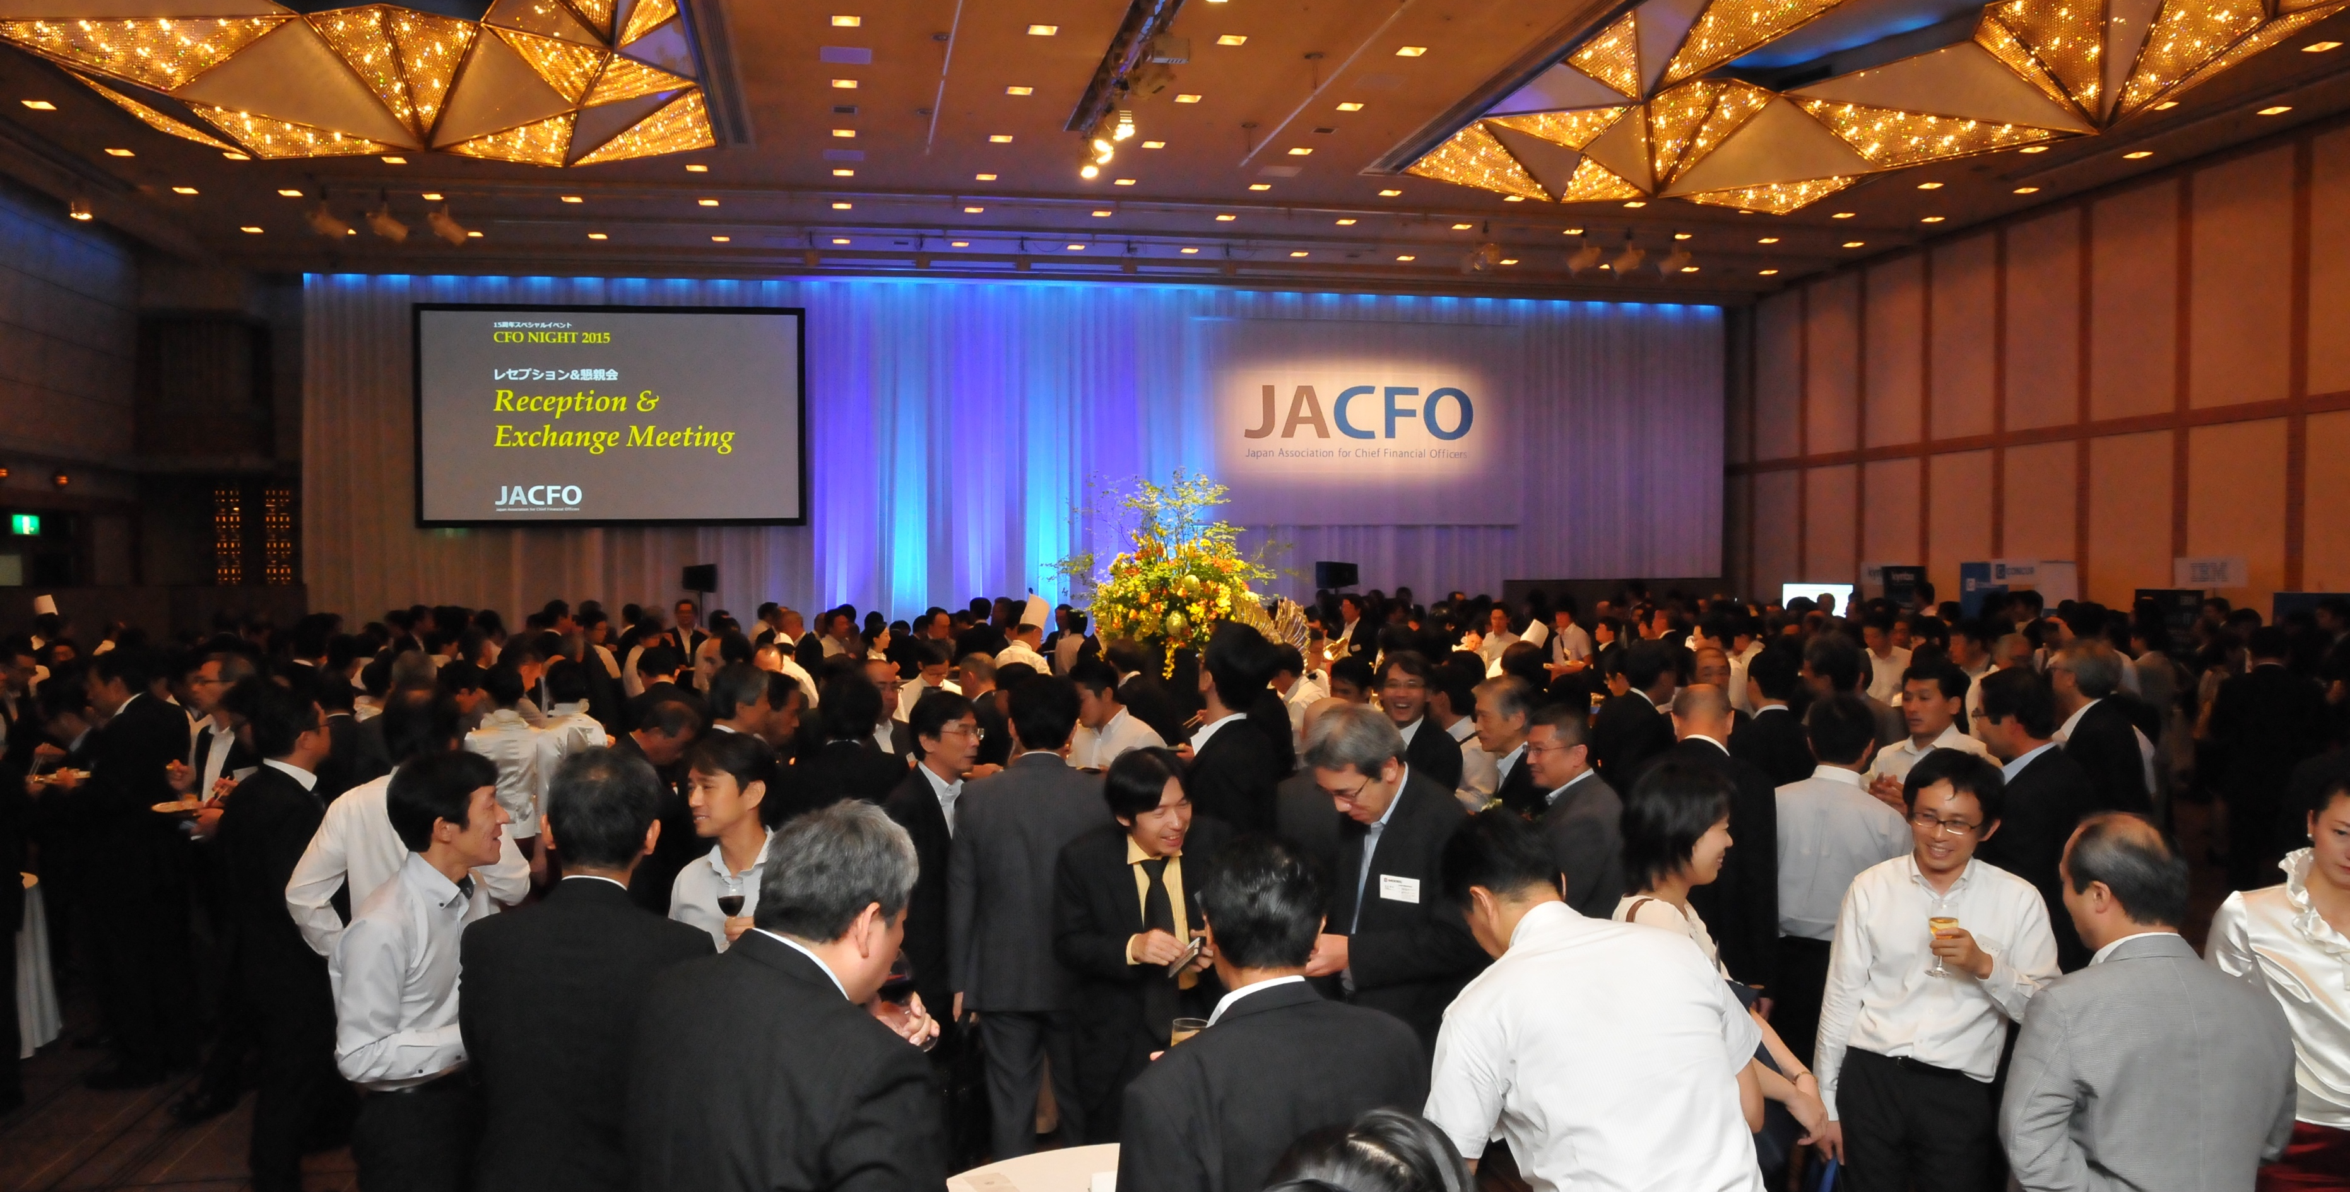
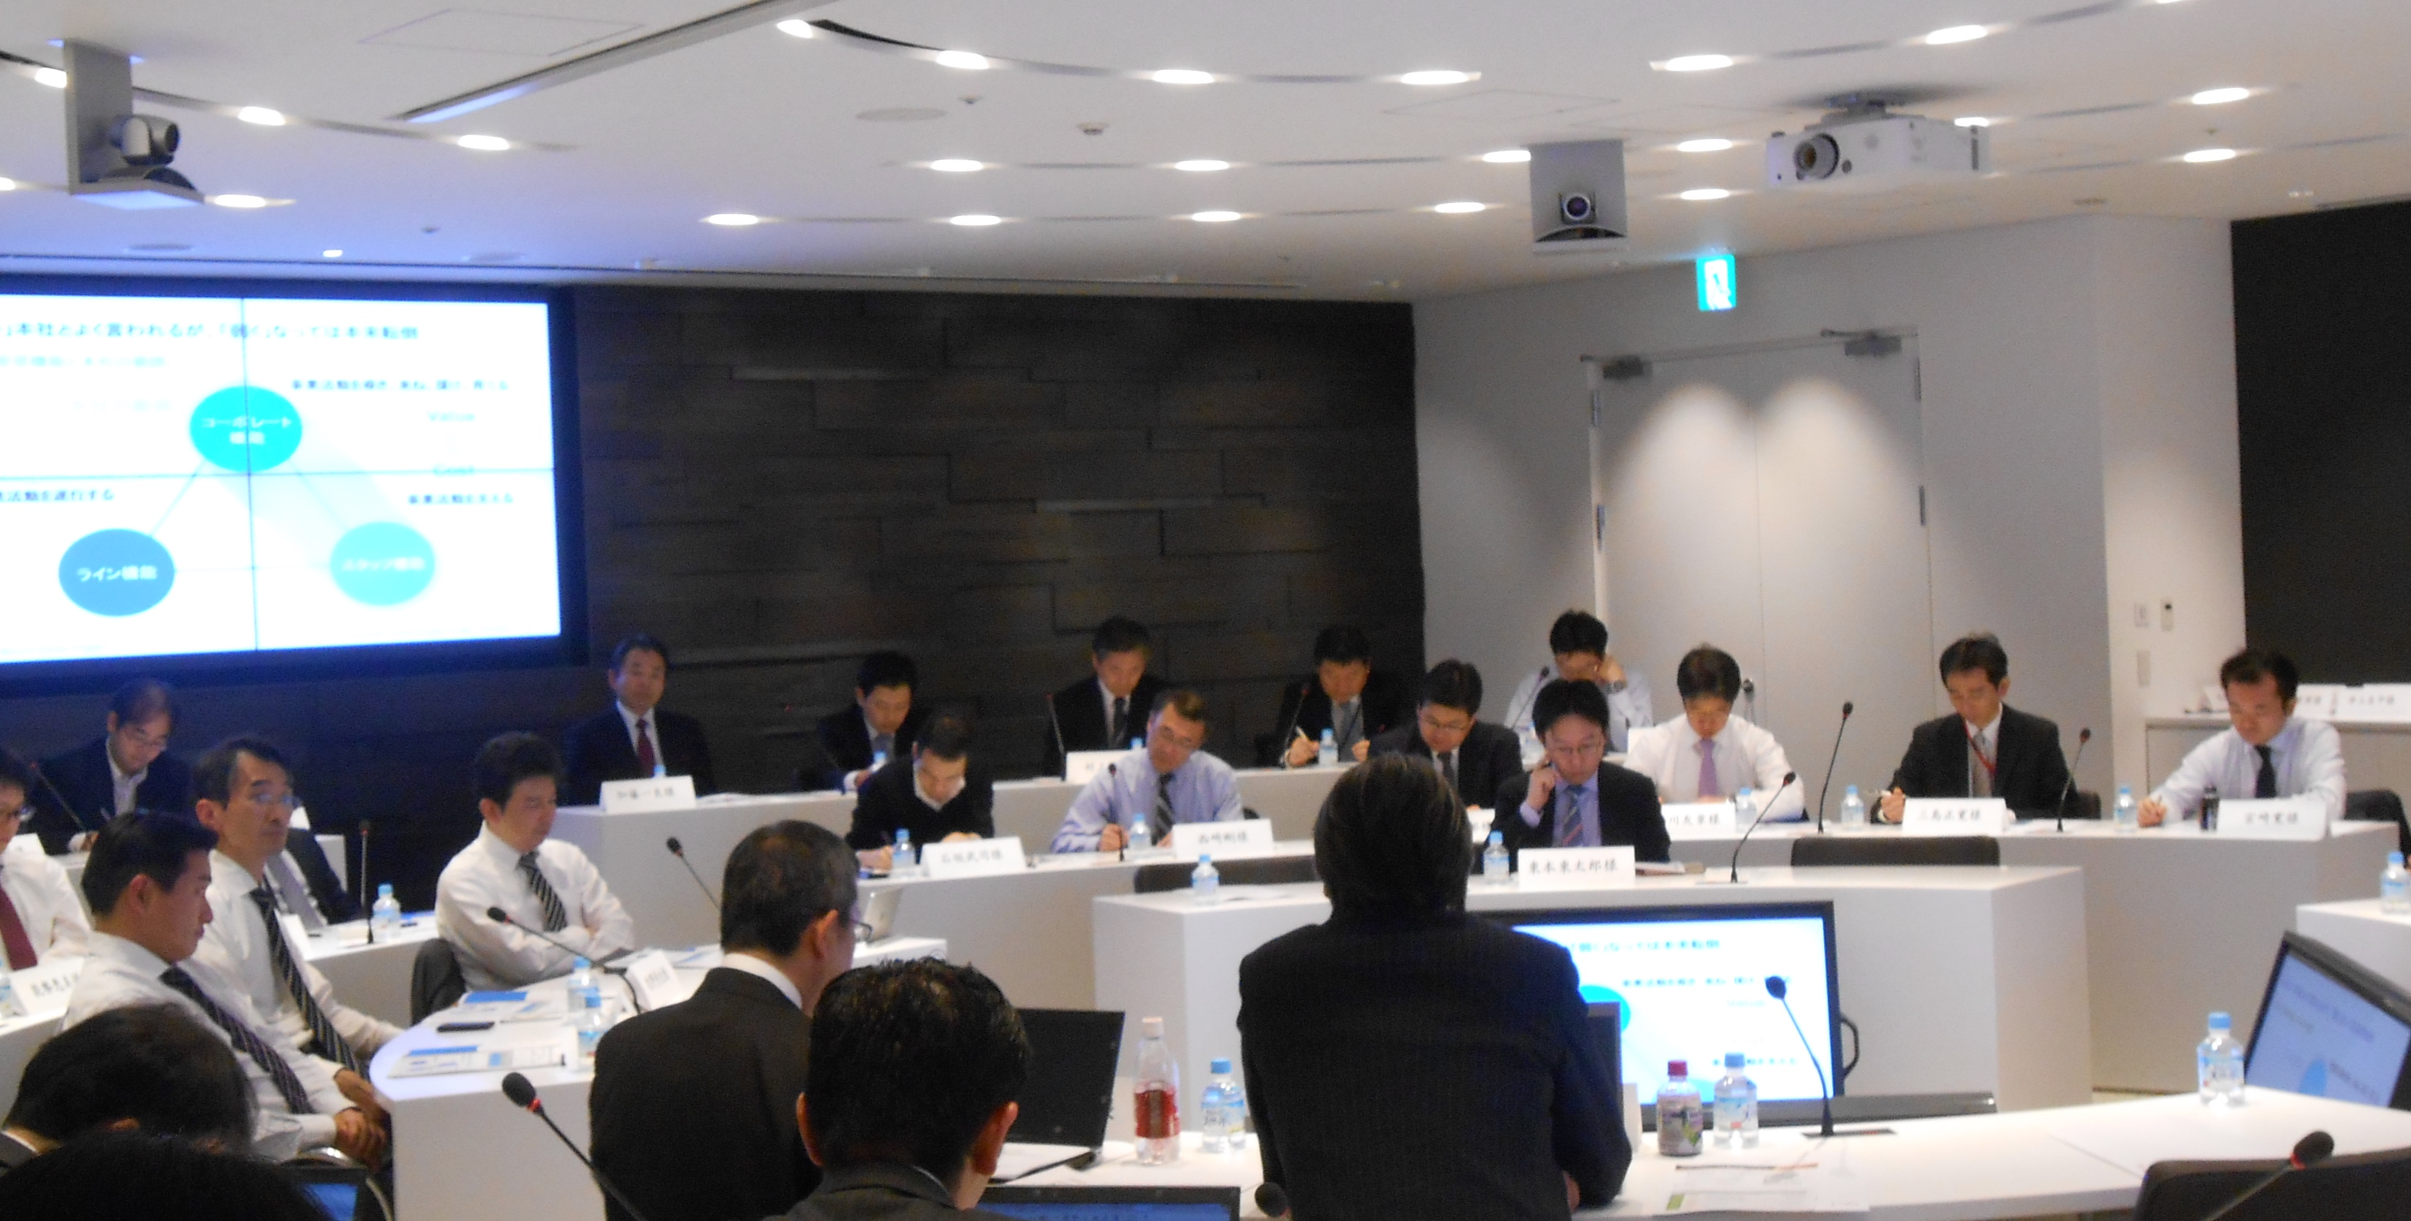
日本CFO協会のサービス
個人会員
法人会員
日本唯一の国際的財務教育機関を、キャリアアップ・ネットワーク構築の場としてフル活用できます。
上場企業200社が効果を上げてきた、当協会の教育プラットフォームが、今日から利用できます。

Slide 14


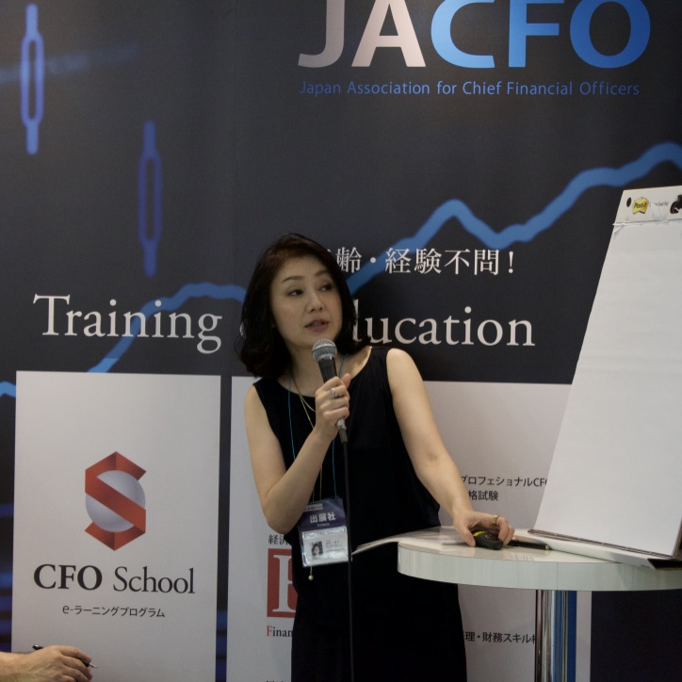
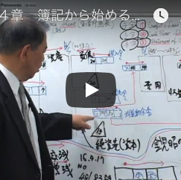
検定・研修・教材
※全てテレワークに完全対応
検定試験：
E-ラーニング：CFO-School
連結決算実務検定(CAP)
プロフェッショナルCFO資格試験
FP &A（経営企画スキル検定）
経理・財務スキル検定(FASS)
FASSグローバルテスト
経理事務パスポート検定(PASS)
経理事務パスポート検定(PASS)
経理・財務スキル検定(FASS)
FP &A実践講座
CFO養成講座
投資家との対話・IR講座
連結決算実務検定(CAP)対策講座
研修講座：
研修動画：
CFOラボ
初心者のための「連結決算基礎講座」
RPA体験&トレーニング講座
収益認識に関する会計基準と会計・
税務実務への影響を学ぶ
ビジネスを数字で考えて語れる講座
U29経理部員のニューノーマルコンテスト
ベンチャーCFO講座
金児昭氏の会社「経理・財務」入門
経理の全体像を把握するFASS研修講座
英語による「経理・財務スキル検定
(FASS)」動画講座
経理事務パスポート検定講座

Slide 15
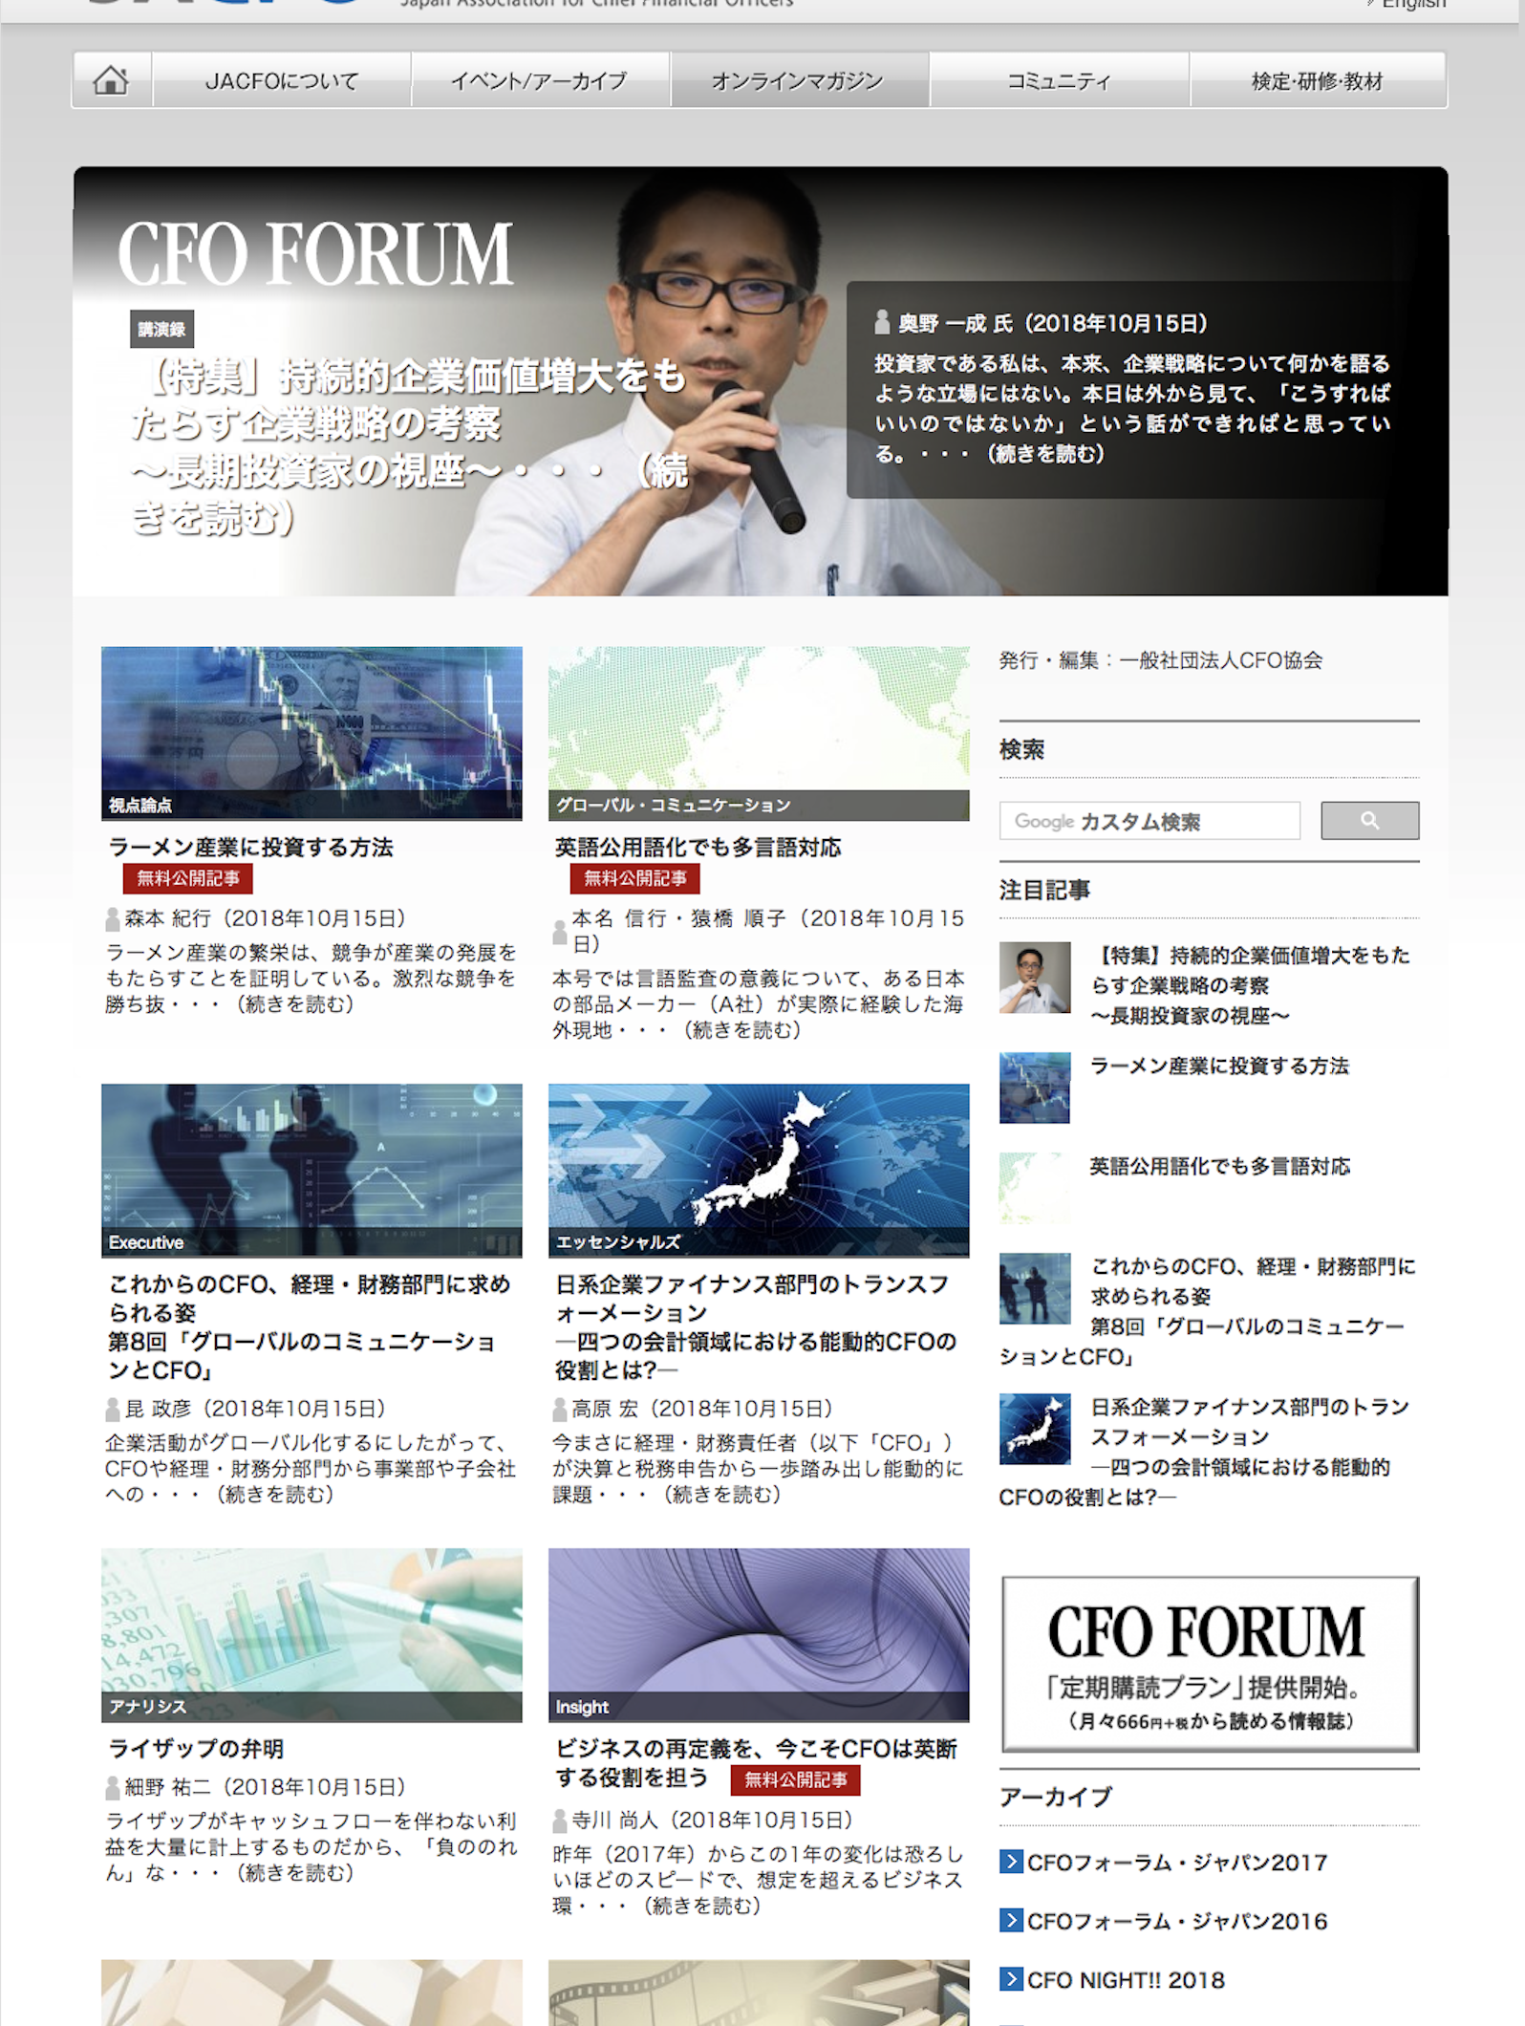
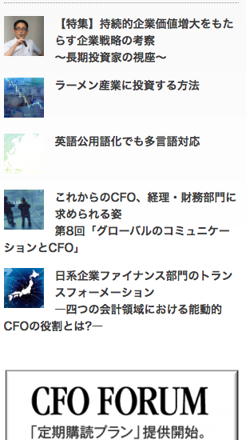
オンラインマガジン
❶ここでしか読めない経理・財務情報掲載中。
業界を代表するCFOの講演録、各社の事例・動向、AI・ロボティクス活用等、経理・財務の最新情報がつまったWEBマガジン「CFO FORUM」。絶賛掲載中。
❷バックナンバーも充実。
創刊号(2002年）から現在に至る100冊15年分のバックナンバーが読み放題。

Slide 16
ありがとうございました。

